Slide 1
Bài cũ:? Nêu các cách ứng phó với các tình
huống nguy hiểm từ thiên nhiên mà em biết?

Slide 2


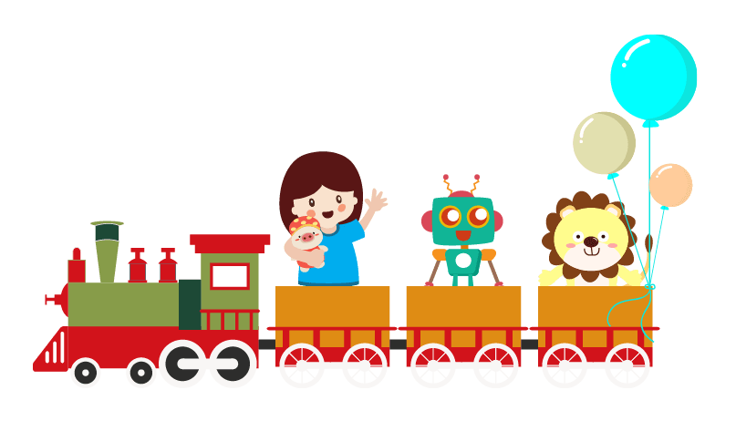
I. KHỞI ĐỘNG

Slide 3
“Mong ước của em”.
Em mong ước mua một món đồ(con gấu bông, cây bút, cái cặp…nhưng không đủ tiền và cũng không muốn xin tiền bố mẹ. Em sẽ làm gì đề thực hiện được mong muốn đó?

Slide 4
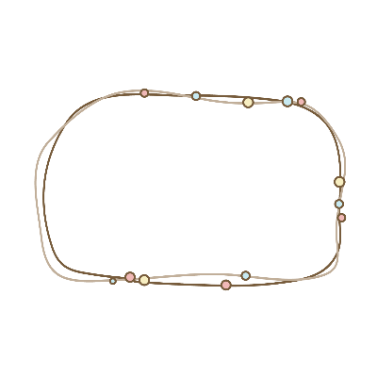
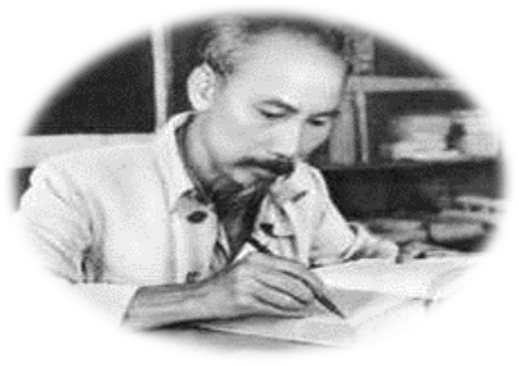
Bài 8
TIẾT KIỆM

Slide 5
II. KHÁM PHÁ
Thế nào là tiết kiệm?

Slide 6

Đọc thông tin
TẤM GƯƠNG SỐNG GIẢN DỊ VÀ TIẾT KIỆM CỦA BÁC HỒ
Hằng ngày, Thông tấn xã Việt Nam đều đưa bản tin lên cho Bác Hồ xem. Khi in một mặt, Bác phê bình là lãng phí giấy. Sau đấy, Thông tấn xã in hai mặt bằng rô-nê-ô (roneo). Sang năm 1969, sức khoẻ Bác yếu và mắt giảm thị lực, Thông tấn xã lại gửi bản tin in một mặt để Bác đọc cho tiện. Khi xem xong, những tin cần thiết Bác giữ lại, còn lại Người chuyển bản tin cho Văn phòng Phủ Chủ tịch cắt làm phong bì hoặc dùng làm giấy viết cho tiết kiệm. Ngày 10/5/1969, Bác đã viết lại toàn bộ đoạn mở đầu bản Di chúc lịch sử bằng mực xanh vào mặt sau tờ tin Tham khảo đặc biệt ra ngày 3/5/1969.

Slide 7
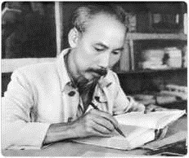

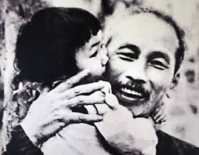
Tháng 7 năm 1969, Bộ Chính trị họp, ra Nghị quyết về việc tổ chức bốn ngày lễ lớn của năm: ngày thành lập Đảng Cộng sản Việt Nam, ngày Quốc khánh, ngày sinh V.I Lê-nin (V.I Lenin) và ngày sinh của Bác. Nhưng Bác không đồng ý đưa ngày 19/5 là ngày kỉ niệm lớn trong năm sau. Bác nói: “Hiện nay, các cháu thanh thiếu niên đã sắp bước vào năm học mới, giấy mực, tiền bạc dùng để tuyên truyền về ngày sinh nhật của Bác thì các chú nên dành để in sách giáo khoa và mua dụng cụ học tập cho các cháu, khỏi lãng phí”.

Slide 8
1. Cảm nhận của em về Bác Hồ sau khi đọc thông tin trên?
1. Cảm nhận của em về Bác Hồ là một người có đức tính tiết kiệm, luôn lo lắng cho đồng bào.

Slide 9
2. Lối sống tiết kiệm của Bác Hồ được thể hiện qua lời nói, việc làm nào?
2. Lối sống tiết kiệm của Bác Hồ được thể hiện qua lời nói, việc làm:
- Khi xem xong, những tin cân thiết Bác giữ lại, còn lại Người chuyên bản tin cho Văn phòng Phủ Chủ tịch cắt làm phong bì hoặc dùng làm giấy viết cho tiết kiệm.
- Bác nói: “Hiện nay, các cháu thanh thiếu niên đã sắp bước vào năm học mới, giấy mực, tiền bạc dùng đề tuyên truyền về ngày sinh nhật của Bác thì các chú nên dành để in sách giáo khoa và mua dụng cụ học tập cho các cháu, khỏi lãng phí”.

Slide 10
3. Em học tập được gì từ tấm gương của Bác Hồ về lối sống tiết kiệm?
3. Em học tập được cách tiết kiệm của Bác là tái sử dụng những thứ vẫn còn dùng được. Không bày vẽ lãng phí mà sử dụng để lo những cái chính giúp ích cho cuộc sống.

Slide 11
4. Qua thông tin trên, em hiểu thế nào là tiết kiệm?

Slide 12

II. Khám phá:
1. Thế nào là tiết kiệm:
Tiết kiệm là biết sử dụng hợp lí, có hiệu quả của cải, thời gian, sức lực của mình và của người khác.

Slide 13
2. Biểu hiện của tiết kiệm

Slide 14
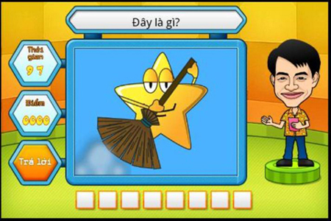

ĐUỔI HÌNH BẮT CHỮ
CHỦ ĐỀ TIẾT KIỆM

Slide 15
*Luật chơi:
Mỗi bức tranh các em có 5 giây để quan sát và suy nghĩ, sau 5 giây em nào giơ tay nhanh nhất sẽ giành quyền trả lời, nếu trả lời đúng sẽ ghi điểm, sai sẽ nhường quyền trả lời cho các bạn khác.
? Hãy nêu nội dung các bức tranh sau?

Slide 16

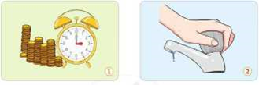







Hết giờ
Tiết kiệm thời gian, tiền bạc

Slide 17

Hết giờ
Tiết kiệm nước

Slide 18
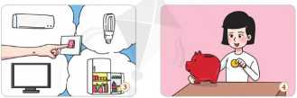
Hết giờ
Tiết kiệm điện

Slide 19
Hết giờ
Tiết kiệm tiền

Slide 20
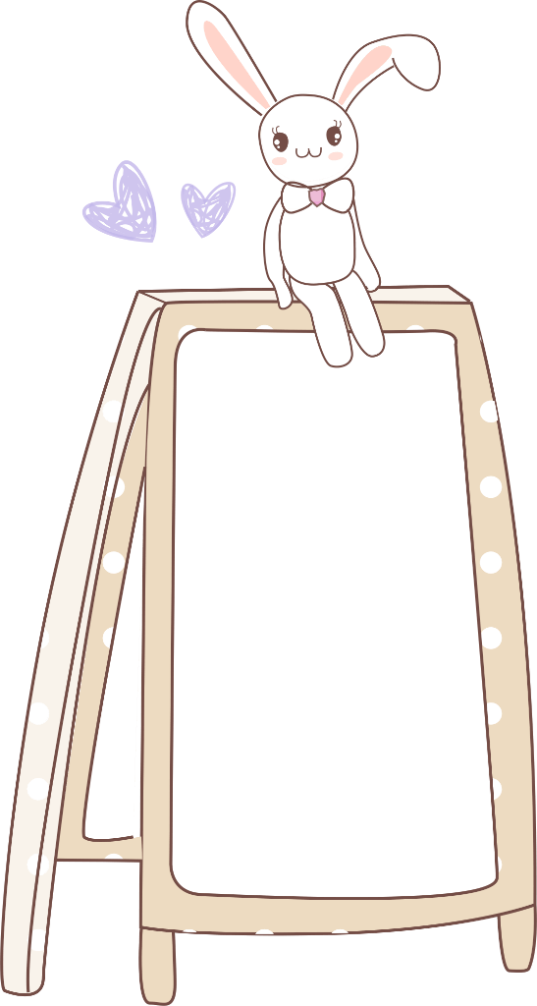
Góc liên hệ
Hãy lấy ví dụ từ bản thân hoặc từ những người xung quanh để minh hoạ về lối sống tiết kiệm?

Slide 21
II. Khám phá:
2. Biểu hiện của tiết kiệm:
Người tiết kiệm là người biết cân đối, chi tiêu có kế hoạch, có tính toán, xem xét đầy đủ các yếu tố để đạt được mục tiêu, nhiệm vụ đề ra.

Slide 22
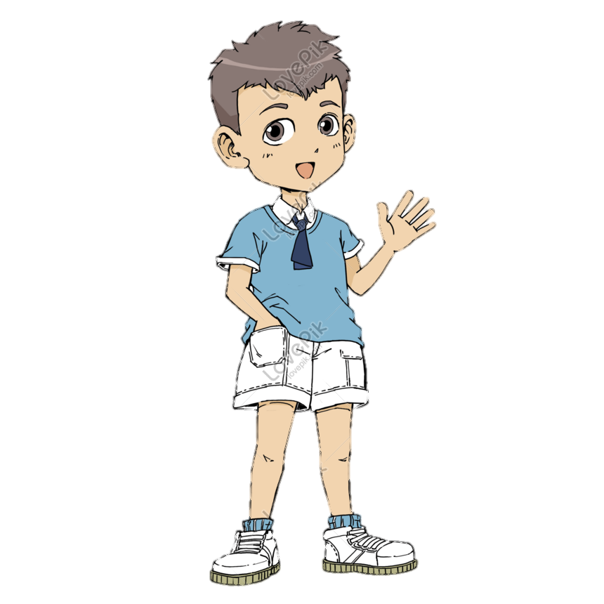
TÌNH HUỐNG
Nam sinh ra trong gia đình có hoàn cảnh khó khăn. Bố Nam mất từ khi cậu mới 5 tuổi. Mẹ Nam làm thuê, vất vả kiếm tiền nuôi con ăn học. Nhưng Nam hay đua đòi, không muốn thua kém bạn bè nên luôn đòi hỏi mẹ mua nhiều thứ từ đồ chơi, quần áo đẹp đến điện thoại thông minh. Mỗi khi Nam đòi mua đồ mới mà mẹ nói nhà không có tiền thi Nam thường giận dỗi, có khi còn doạ bỏ học.

Slide 23
Thảo luận nhóm bàn: (2 phút)
Câu 1: Tổ 1,2
Câu 2: Tổ 3
Câu 3: Tổ 4
Em có nhận xét gì về hành vi đua đòi của Nam?
Theo em, trái với tiết kiệm là gì?
Hãy đưa ra lời khuyên của em với Nam.

Slide 24
Thảo luận nhóm
Câu 1
Câu 2
Câu 3
Em có nhận xét gì về hành vi của Nam?
Theo em, trái với tiết kiệm là gì?
Hãy đưa ra lời khuyên của em với Nam.
Hành vi của Nam là đua đòi,không nên vì em đang còn là học sinh phải biết nghĩ cho mẹ và hoàn cảnh của gia đình mình.
Nam cần phải biết tiết kiệm hơn, chăm chỉ học tập để không phụ lòng mẹ.
.
Theo em trái với tiết kiệm là lãng phí, keo kiệt, bủn xỉn

Slide 25

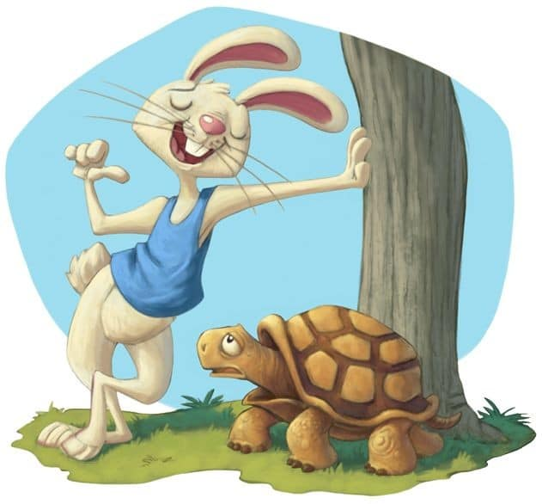
TRÒ CHƠI TIẾP SỨC
Luật chơi: Lớp chia thành 2 đội – Đội A tổ 1,2; đội B tổ 3,4 (các đội thảo luận thống nhất trong 2 phút sau đó mỗi đội có 1 phút để thay nhau lên bảng viết câu trả lời. Trong 1 phút đội nào viết được nhiều đáp án đúng sẽ chiến thắng và mang tên Đội rùa, đội còn lại là đội thỏ.

Slide 26
CUỘC ĐUA RÙA VÀ THỎ
Đội A, tổ 1,2: Tìm những biểu hiện tiết kiệm
Đội B, tổ 3,4: Tìm những biểu hiện trái với tiết kiệm

Slide 27

CUỘC ĐUA RÙA VÀ THỎ
Đội A, tổ 1,2: Tìm những biểu hiện tiết kiệm
Đội B, tổ 3,4: Tìm những biểu hiện trái với tiết kiệm

Slide 28










5
10
Team
Team
4
9
3
8
2
7
1
6

Slide 29

* Những hành vi biểu hiện trái ngược với tiết kiệm:
- Tiêu xài hoang phí tiền bạc cha mẹ, của Nhà nước.
- Làm thất thoát tài sản, tiền của Nhà nước.
- Tổ chức cưới hỏi, tang lễ linh đình, không cần thiết…
- Không tiết kiệm thời gian, la cà hàng quán, bớt xén thời gian làm việc tư.
- Hoang phí sức khỏe vào những cuộc chơi vô bổ
* Những việc làm biểu hiện biết tiết kiệm:
- Tái sử dụng những vật đã dùng.
- Dùng lại những vật còn sử dụng được.
- Bảo quản những vật dụng đang dùng.
- Đi làm đúng giờ.

Slide 30
Góc chia sẻ
- Liệt kê tất cả các hoạt động trong một ngày của em theo thời gian biểu.
+ 6h – 7.30 sáng: thức dậy vệ sinh cá nhân, tập thể dục, ăn sáng, sau đó quét dọn nhà cửa.
+ 7h30 – 10h: tự học ở nhà
+10h – 12.20h: Nấu cơm, ăn trưa, nghỉ ngơi sau đó đến trường học.
+ 12.20 – 5h chiều: Học chăm chỉ tại trường.
+ 5h – 7h chiều: Giúp mẹ dọn dẹp nhà và nấu cơm(nếu cần)
+ 7h – 8h tối: Ăn cơm tối cùng gia đình
+8h – 10h tối: Làm bài tập về nhà và chuẩn bị bài mới.

Slide 31
Góc chia sẻ
- Vì sao em và mọi người phải xây dựng thời gian biểu cho riêng mình? Nếu lãng phí thời gian sẽ dẫn đến những hậu quả gì?
+ Em và mọi người phải xây dựng thời gian biểu cho riêng mình: vì để có cách sử dụng thời gian hợp lý hơn, quản lý thời gian chặt chẽ làm hết những việc có trong thời gian biểu để đạt được kết quả mong muốn.
+ Nếu lãng phí thời gian mãi mãi bạn không thể làm hết các công việc của mình, khiến công việc bị trì hoãn, làm việc không hiệu quả từ đó dễ thất bại.

Slide 32
Góc chia sẻ
Những ai cần tiết kiệm thời gian? Tiết kiệm thời gian có phải tiết kiệm tiền bạc không? Tiết kiệm thời gian sẽ đem lại lợi ích gì cho bản thân trong học tập và trong cuộc sống?
+ Trong cuộc sống ai cũng cần phải biết tiết kiệm thời gian.
+ Tiết kiệm thời gian chính là tiết kiệm tiền bạc vì thời gian thì vô hạn nhưng cuộc đờ mỗi người là hữu hạn, nêu chúng ta không biết quý trọng thời gian thì sẽ không có được sự thành công.
+ Tiết kiệm thời gian sẽ đem lại rất nhiều lợi ích cho con người trong học tập và cuộc sống:
Chúng ta có thể kiểm soát được thời gian trong quá trình làm bài tập, không bị bỏ quên bài; quên giờ học bài; chúng ta sẽ tạo được thói quen tốt và khoa học; từ đó nâng cao hiệu quả và hiệu suất làm việc.

Slide 33
Giao nhiệm vụ tiết 2:
Hs thực hiện trước góc chia sẻ: Hs cả lớp)
- Liệt kê tất cả các hoạt động trong một ngày của em theo thời gian biểu.
- Vì sao em và mọi người phải xây dựng thời gian biểu cho riêng minh? Nếu lãng phí thời gian sẽ dẫn đến những hậu quả gì?
- Những ai cần tiết kiệm thời gian? Tiết kiệm thời gian có phải tiết kiệm tiền bạc không? Tiết kiệm thời gian sẽ đem lại lợi ích gì cho bản thân trong học tập và trong cuộc sống?

Slide 34
Giao nhiệm vụ tiết 2:
Hs thực hiện trước góc chia sẻ: Làm việc theo nhóm (tổ 1,2 – nhóm 1; tổ 3,4 nhóm 2).
Về nhà các nhóm thảo luận về các lí do cần sống tiết kiệm của bản thân (trong sinh hoạt hằng ngày; sử dụng quỹ thời gian; hiệu quả học tập; làm việc;...). Thống nhất các nội dung, cử đại diện tham gia thi hùng biện trong tiết 2. (thởi gian hung biện (1 phút), đội nào hung biện đúng nội dung, nói lưu loát, thuyết trình hya sẽ chiến thắng.

Slide 35

Một phút tỏa sáng
Thảo luận về các lí do cần sống tiết kiệm của bản thân (trong sinh hoạt hằng ngày; sử dụng quỹ thời gian; hiệu quả học tập; làm việc;...).

Slide 36
3. Ý nghĩa của tiết kiệm
Tiết kiệm có ý nghĩa và vai trò quan trọng đối với đời sống. Nó giúp con người biết quý trọng thời gian, tiền bạc, thành quả lao động của bản thân và người khác nhằm làm giàu cho bản thân, gia đình và xã hội.

Slide 37


Bài 9: Tiết kiệm
1. Thế nào là tiết kiệm?
2. Biểu hiện của tiết kiệm
3. Ý nghĩa của tiết kiệm
4. Rèn luyện lối sống tiết kiệm

Slide 38


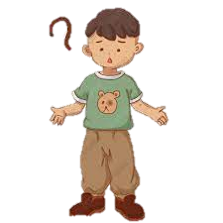
TÌNH HUỐNG
Em đồng ý với ý kiến của ai? Vì sao?
Xử lí tình huống
Thời tiết mùa hè nóng bức nên Hoà muốn bật điều hoà cả ngày. Thế mà nhiều buổi tối chị Hiền lại thường tắt đi một lúc. Chị bảo hôm nay trời không nóng nữa nên tắt điều hoà đi, bật quạt cho thoáng, vừa không bị khô da, vừa tiết kiệm tiền điện cho gia đình. Hoà nói: Chị cổ hủ thế! Có điều hoà thì cứ bật cả ngày, có hết bao nhiêu tiền điện đâu mà tiếc.

Slide 39
TÌNH HUỐNG
Em đồng ý với ý kiến của chị Hiền. Cần phải tiết kiệm tiền cho gia đình, cũng như tiết kiệm điện để bảo vệ môi trường.
Xử lí tình huống
Thời tiết mùa hè nóng bức nên Hoà muốn bật điều hoà cả ngày. Thế mà nhiều buổi tối chị Hiền lại thường tắt đi một lúc. Chị bảo hôm nay trời không nóng nữa nên tắt điều hoà đi, bật quạt cho thoáng, vừa không bị khô da, vừa tiết kiệm tiền điện cho gia đình. Hoà nói: Chị cổ hủ thế! Có điều hoà thì cứ bật cả ngày, có hết bao nhiêu tiền điện đâu mà tiếc.

Slide 40

Phiếu học tập
? Viết ra giấy một mục tiêu tiết kiệm mà em mong muốn đạt được nhất.
? Liệt kê những việc cần làm để đạt mục tiêu, nguyện vọng tiết kiệm của em bằng cách kẻ bảng và hoàn thiện theo gợi ý dưới đây:
Việc cần làm | Thực hiện | Kết quả
? | ? | ?

Slide 41
Phiếu học tập
? Viết ra giấy một mục tiêu tiết kiệm mà em mong muốn đạt được nhất.
? Liệt kê những việc cần làm để đạt mục tiêu, nguyện vọng tiết kiệm của em bằng cách kẻ bảng và hoàn thiện theo gợi ý dưới đây:
Việc cần làm | Thực hiện | Kết quả
Mua xe đạp mới | Tiết kiệm tiền tiêu vặt | Đã thực hiện được

Slide 42

Học sinh cần phải thực hiện tính tiết kiệm thông qua việc:
- Tránh lối sống đua đòi, xa hoa và lãng phí.
- Sắp xếp việc làm khoa học.
- Bảo quản, tận dụng các đồ dùng học tập, lao động.
- Sử dụng điện, nước hợp lí.
- Tiết kiệm tiền bạc, của cải, thời gian, sức lực.

Slide 43
II. LUYỆN TẬP

Slide 44





THỢ SĂN HẠT DẺ

Slide 45










BT 1/46. Những việc làm nào dưới đây là biểu hiện của tiết kiệm? Vì sao?
D
A
B
Vẽ, bôi bẫn ra sách vờ, bàn ghế, tường lóp học.
Giữ gìn quần áo, đồ dùng, đồ chơi.
Tắt các thiết bị điện khi không sử dụng.
C
E
Hoàn thành công việc đúng hạn.
Thường xuyên quên khoá vòi nước.

Slide 46
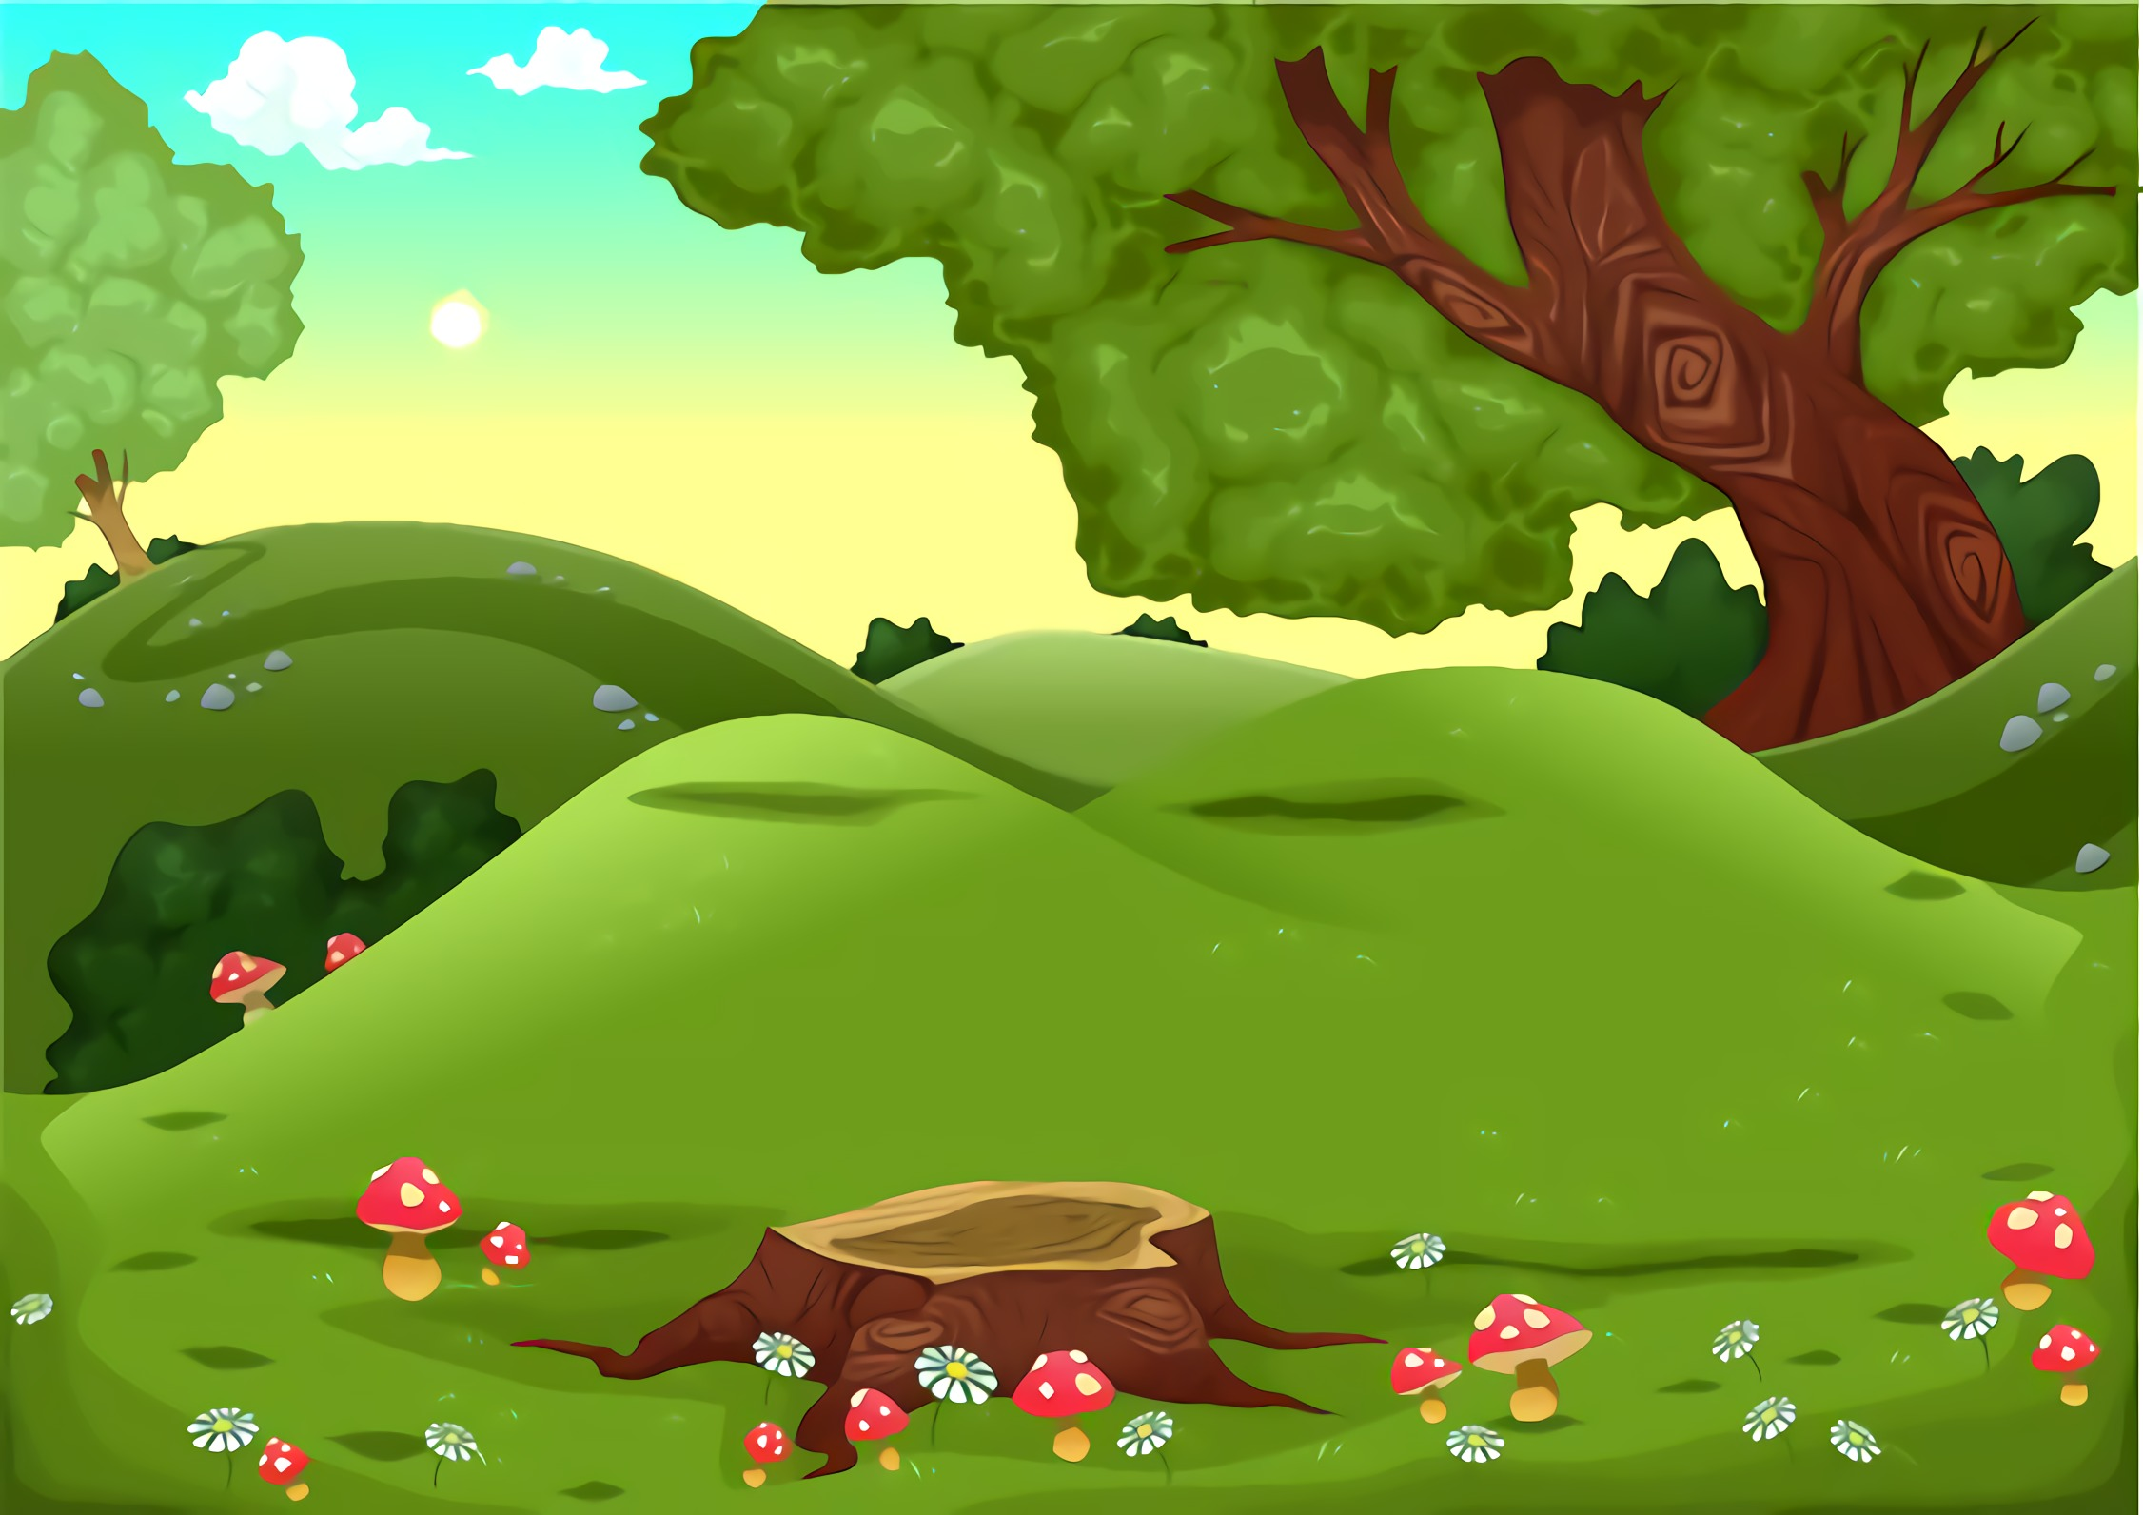




Sai mất rồi!!!

Slide 47





Đúng rồi!
+1

Slide 48
BT1/46. Những việc làm là biểu hiện của tiết kiệm:
BT1/46. Những việc làm là biểu hiện của tiết kiệm:
A. Giữ gìn quần áo, đồ dùng, đồ chơi. Vì khi chúng ta giữ gìn quần áo, đồ dùng, đồ chơi cẩn thận, chúng sẽ sử dụng được lâu dài và chúng ta không cần mua mới quá nhanh. Đây là 1 biểu hiện của tiết kiệm.
BT1/46. Những việc làm là biểu hiện của tiết kiệm:
A. Giữ gìn quần áo, đồ dùng, đồ chơi. Vì khi chúng ta giữ gìn quần áo, đồ dùng, đồ chơi cẩn thận, chúng sẽ sử dụng được lâu dài và chúng ta không cần mua mới quá nhanh. Đây là 1 biểu hiện của tiết kiệm.
C. Hoàn thành công việc đúng hạn. Vì khi công việc được hoàn thành đúng hạn sẽ giúp ta không bị ảnh hưởng đến các công việc khác, để chúng ta có thời gian và khả năng thực hiện các công việc tiếp theo.
BT1/46. Những việc làm là biểu hiện của tiết kiệm:
A. Giữ gìn quần áo, đồ dùng, đồ chơi. Vì khi chúng ta giữ gìn quần áo, đồ dùng, đồ chơi cẩn thận, chúng sẽ sử dụng được lâu dài và chúng ta không cần mua mới quá nhanh. Đây là 1 biểu hiện của tiết kiệm.
C. Hoàn thành công việc đúng hạn. Vì khi công việc được hoàn thành đúng hạn sẽ giúp ta không bị ảnh hưởng đến các công việc khác, để chúng ta có thời gian và khả năng thực hiện các công việc tiếp theo.
D. Tắt các thiết bị điện khi không sử dụng. Đây là 1 biểu hiện của tiết kiệm điện. Khi chúng ta tiết kiệm điện, tiết kiệm năng lượng sẽ góp phần giảm mức tiêu thụ điện, tiêu thụ năng lượng, giảm thiểu khí thải ô nhiễm môi trường, tiết kiệm được chi phí trong gia đình và tài nguyên quốc gia.

Slide 49
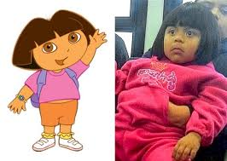
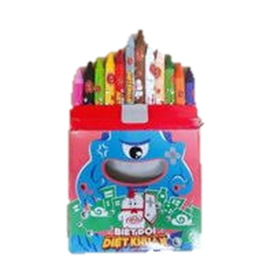

Trò chơi Đóng vai
BT 2/47. Xây dựng lời thoại, đóng vai và giải quyết tình huống
Hà đang dùng hộp bút màu rất tốt, nay lại được bạn tặng thêm một hộp giống hệt hộp đang dùng nhân dịp sinh nhật. Hà định bỏ hộp bút màu đang sử dụng để dùng hộp mới.
a. Suy nghĩ của Hà đúng hay sai? Vì sao?
b. Em sẽ khuyên Hà như thế nào?

Slide 50
Trò chơi Đóng vai
a) Bạn Hà sai. Vì khi hộp bút màu cũ của bạn vẫn dùng được thì nên dùng hết rồi hãy sang hộp mới như thế sẽ tiết kiệm màu hơn.
b) Em sẽ khuyên Hà là hộp màu của bạn vẫn còn sử dụng được hãy dùng hết rồi hãy sang hộp mới như thế sẽ tiết kiệm hơn.

Slide 51



Không đồng ý
Đồng ý
Bài tập 3/47: Em đồng tình hay không đồng tình với ý kiến nào dưới đây? Vì sao?
Ý kiến | Đồng ý | Không đồng ý
A. Tiết kiệm tiền của là keo kiệt, bủn xỉn.
B. Tiết kiệm tiền của là chi tiêu hợp lí, không hoang phí.
C. Tiết kiệm tiền của vừa ích nước, vừa lợi nhà.
D. Tiết kiệm tiền của chỉ là việc của gia đinh nghèo.

Slide 52
A. Tiết kiệm tiền của là keo kiệt, bủn xỉn. Em không đồng tình. Vì tiết kiệm là biết sử dụng hợp lí, có hiệu quả của cải, thời gian, sức lực của mình và của người khác chứ không phải keo kiệt, bủn xỉn.
B. Tiết kiệm tiền của là chi tiêu hợp lí, không hoang phí. Em đồng tình. Vì tiết kiệm là biết sử dụng hợp lí, có hiệu quả của cải, thời gian, sức lực của mình và của người khác.Người có lối sống tiết kiệm là người luôn có ý thức tiết kiệm, tránh lãng phí, thất thoát của cải vật chất một cách vô ích.

Slide 53
C. Tiết kiệm tiền của vừa ích nước, vừa lợi nhà. Em đồng tình. Vì tiết kiệm có ý nghĩa và vai trò quan trọng đối với đời sống. Nó giúp con người biết quý trọng thời gian, tiền bạc, thành quả lao động của bản thân và người khác nhằm làm giàu cho bản thân, gia đình và xã hội.
D. Tiết kiệm tiền của chỉ là việc của gia đình nghèo. Em không đồng tình. Vì ai cũng phải tiết kiệm. Tiết kiệm không chỉ giúp ích cho bản thân, mà chi phí nước nhà cũng giảm bớt.

Slide 54
Tán thành
Không tán thành
Bài tập 4/47: Em hãy cùng các bạn trao đổi, bày tỏ thái độ về các ý kiến dưới đây (tán thành hoặc không tán thành). Vì sao?
Ý kiến | Tán thành | Không tán thành
A. Tiết kiệm là việc giảm bớt hao phí trong sử dụng tài sản, lao động, thòi gian và đồ dùng nhưng vẫn đạt được mục tiêu đã định.
B. Tiết kiệm không có nghĩa là sống qua loa, đại khái, cẩu thả, tuỳ tiện trong nếp sổng, nếp nghĩ, nói năng cộc lốc, trống không, tâm hồn nghèo nàn, trống rỗng.
C. Hành vi thể hiện lối sống tiết kiệm phải phù hợp với lứa tuổi, điều kiện của gia đinh, bản thân và môi trường xã hội xung quanh.

Slide 55
A. Em tán thành. Vì tiết kiệm là biết sử dụng hợp lí, có hiệu quả của cải, thời gian, sức lực của mình và của người khác. Sử dụng hợp lí là biết cân đối, chi tiêu có kế hoạch, có tính toán, xem xét đầy đủ các yếu tố để đạt được mục tiêu, nhiệm vụ đề ra.
B. Em tán thành. Vì tiết kiệm là biết cách sử dụng hợp lí, tối ưu hóa chứ không phải tùy tiện và tiết kiệm trong lối sống hàng ngày chứ không phải trong giao tiếp, ứng xử.
C. Em tán thành. Vì tiết kiệm là giúp ích cho bản thân, gia đình nhưng nên tiết kiệm theo mức vừa phải đúng theo nhu cầu bản thân và xã hội.

Slide 56
HOẠT ĐỘNG
VẬN DỤNG

Slide 57

Góc liên hệ
Em sẽ rèn luyện như thế nào đề trở thành người có lối sống tiết kiệm?
Hãy xây dựng kế hoạch rèn luyện lối sống tiết kiệm của bản thân và chia sẻ với bố mẹ hoặc thầy cô giáo về kế hoạch của mình.

Slide 58
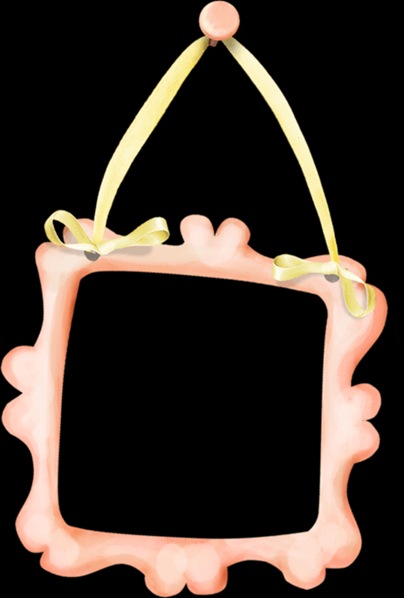
Chuyên mục
Người tốt, việc tốt
Em hãy sưu tầm và chia sẻ với các bạn trong nhóm, lớp những câu chuyện, tấm gương về lối sống tiết kiệm mà em biết. Em học được điều gì từ những câu chuyện, tấm gương đó?

Slide 59
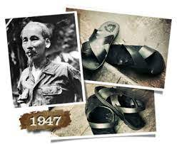
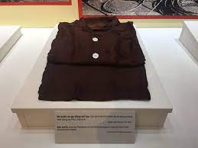
Chuyên mục
Người tốt, việc tốt

Slide 60
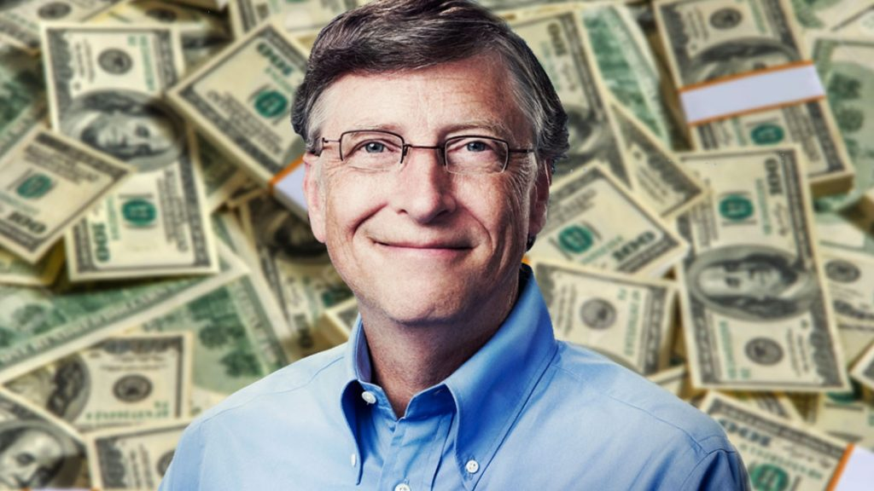
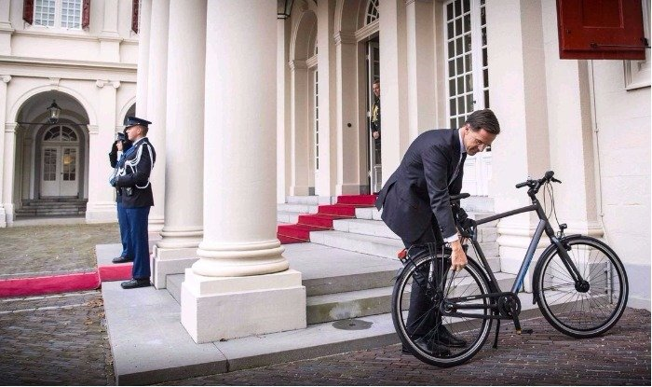
Chuyên mục
Người tốt, việc tốt
Bill Gate: Đeo đồng hồ có giá 10 USD.
Thủ tướng Hà Lan, Mark Rutte đi xe đạp đi làm.

Slide 61

Tập làm họa sĩ
Vẽ các bức tranh về chủ đề “Tiết kiệm”:
- Dưới mỗi bức tranh, em hãy viết một thông điệp dễ ghi nhớ để nhắc nhở bàn thân và mọi người thường xuyên thực hành tiết kiệm trong cuộc sống.
- Hãy chia sẻ với thầy cô và bạn bè về bức tranh và thông điệp của em.

Slide 62

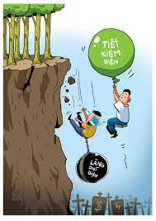



Slide 63
Bài 9: Tiết kiệm
Tạm biệt!
Chúc các em học tốt!

